Slide 1
ELS LÍPIDS.
Greixos, ceres, terpens, colesterol, prostaglandines
i molt més…
Neus Cava

Slide 2
1.Els lípids.
Grup molt heterogeni de substàncies.
Formats per C i H sobre tot.
Tenen molt poc O.
Alguns també tenen P, N i S.
Tots són insolubles en aigua.
Tots són solubles en dissolvents orgànics, és a dir, no polars.
Es classifiquen en dos grups: saponificables si contenen àcids grassos i insaponificables si no en contenen.

Slide 3
2.Els àcids grassos.
Llarga cadena hidrocarbonada i alifàtica (lineal) amb nombre parell de C.
(-CH₂-CH₂-CH₂-)
L’últim carboni porta un grup carboxil (grup àcid)
(-COOH)
No s’acostumen a trobar lliures. Formen part de molts lípids.(Els podem extreure d’ells per hidròlisi).
Se’n coneixen 70.
Poden ser saturats o insaturats.

Slide 4
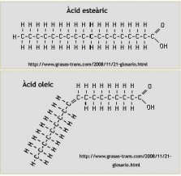
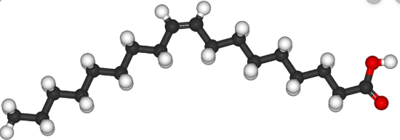
2.Els àcids grassos.
insaturats
saturats
Poden ser saturats o insaturats.

Slide 5
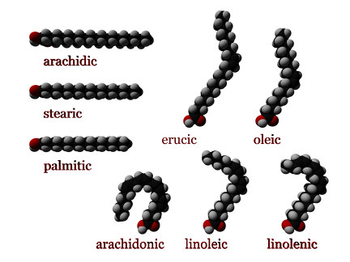
2.Els àcids grassos.(insaturats)
Poden ser monoinsaturats o poliinsaturats.
Els poliinsaturats els humans no els podem sintetitzar. (AG essencials).

Slide 6
2.1.Propietats químiques dels àcids grassos.
ESTERIFICACIÓ.
SAPONIFICACIÓ.

Slide 7
3. Lípids saponificables.
Contenen AG
Tots són èsters.(unió de AG + Alcohol)
Poden ser simples (hololípids) i complexos (heterolípids)
Acilglicèrids
I
Ceres
Fosfoglicèrids
Fosfoesfingolípids
Glicoesfingolípids

Slide 8
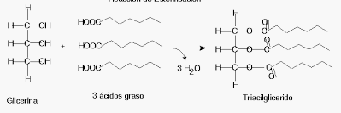
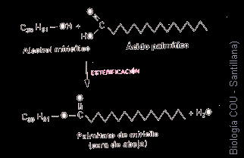
3.1 Lípids saponificables simples: Acilglicèrids i ceres.
Èsters de AG + alcohol.
Acilglicèrids(GREIXOS).
1,2 o 3 AG + glicerina (3 OH).
Insolubles en aigua. Floten.
Funció de reserva.
Olis (mínim un AG insaturat) i
Seus(tots els AG saturats).
Ceres.
1 AG + 1 grup OH cadena llarga.
Insoluble en aigua.
Fan làmines impermeables:
pèls, plomes, fulles, tiges i fruits.
O estan barrejats amb altres coses: cera d’abella, de la llana o de l’oïda).

Slide 9
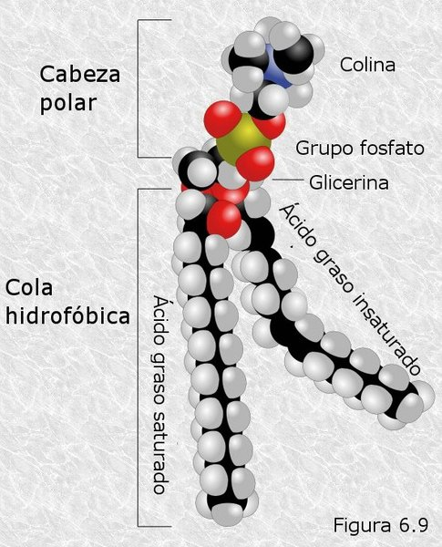
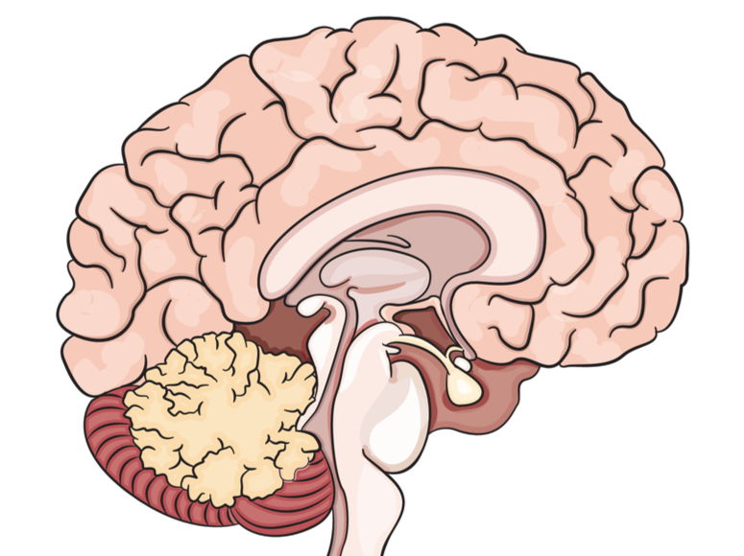
3.2. Lípids saponificables complexos: fosfoglicèrids, fosfoesfingolípids i glicoesfingolípids.
AGs + alcohol + X.
Lípids de membrana.
Comportament amfipàtic (en contacte amb H₂O formen bicapes).
Fosfoglicèrids: 2AG + glicerina + ac. fosfòric + alcohol.
Fosfoesfingolípids: 1AG + esfingosina + fosfat + colina. Mielina.
Glicoesfingolípids: AG + esfingosina + glúcid. Receptors de membrana.
apolar
polar
apolar
apolar
polar

Slide 10
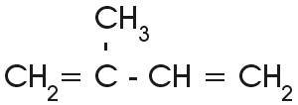
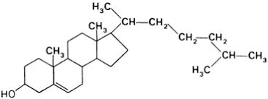
4. Lípids no saponificables.
4.1 Isoprenoides.
Amb una o varies cadenes de isoprè. Ex: mentol, fitol (de la clorofil.la), vit. A,E i K, carotenoides (pigments fotosintètics de tomàquets…) i cautxú.
4.2 Esteroides.
Ex: Colesterol (dona estructura a la membrana i és la base dels altres esteroides), àcids biliars (digestió dels greixos) i vitamina D (regulador de Ca).
4.3 Prostaglandines.
Deriven de l’àcid prostanoic, estan en baixes quantitats i estimulen els receptors del dolor, indueixen el part, i certs derivats provoquen la coagulació de la sang.

Slide 11
5. Les funcions dels lípids.
Reserva energètica.
Estructural.
Protectora.
Biocatalitzadora.
Missatger químic.
Transportadora.

Slide 12
Fi

